Slide 1
Sistema de gestión de pedidos de pasteles artesanales para “Pasteles Únicos”
Integrantes: Jheyson Cuellar Iden Ticlla

Slide 2
Introducción

Slide 3
Planteamiento del problema

Slide 4
Justificaciones
Justificación económica
Justificación social
Justificación técnica

Slide 5
Delimitaciones
Delimitacion Temporal
Delimitacion Geográfica
Delimitacion científica

Slide 6
Objetivo General
Objetivos Específicos
Desarrollar una aplicación web con el lenguaje de programación Python junto con su framework Django tomando cómo caso de estudio la empresa de “Pasteles únicos”
Identificar las historias de usuario requeridas en el sistema.
Diseñar la base de datos.
Implementar la base de datos.
Diseñar los módulos que serán desarrollados.
Desarrollar los controladores para consumir los datos de DB.
Desarrollar la interfaz del sistema usando html, css y javascript.

Slide 7
Manifiesto ágil
Metodología XP
Marco de trabajo Scrum

Slide 8




Herramientas para el desarrollo

Slide 9
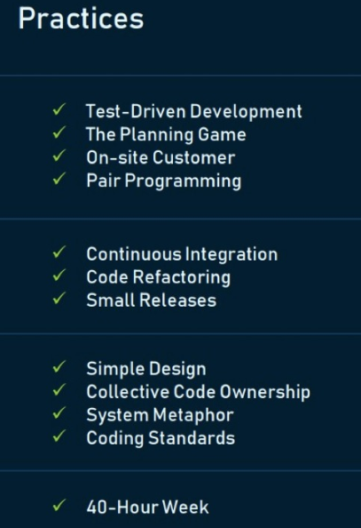
Los valores de XP
Las prácticas de XP
Comunicación
Feedback
Simplicidad
Coraje
Respeto

Slide 10
Fases de XP
Fase de planificación
Fase de diseño
Fase de codificación
Fase de pruebas

Slide 11
Roles de XP
Cliente
Programadores
Testers
Coach
Manager

Slide 12
Ciclo de vida de un proyecto XP
Fase de exploración
Fase de planificación
Fase de iteraciones
Fase de producción
Fase de Mantenimiento
Fase de muerte del proyecto

Slide 13
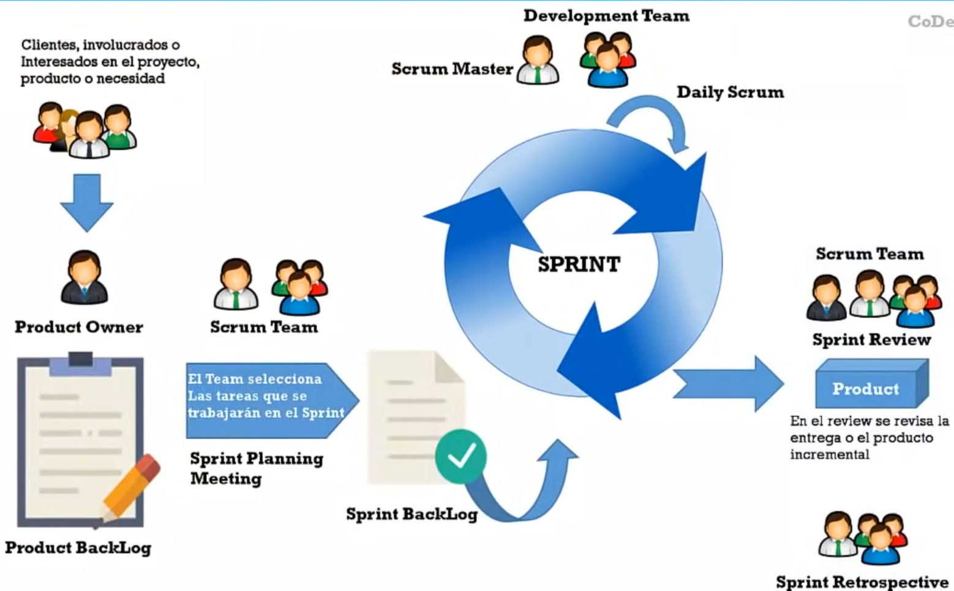
Marco de trabajo Scrum

Slide 14
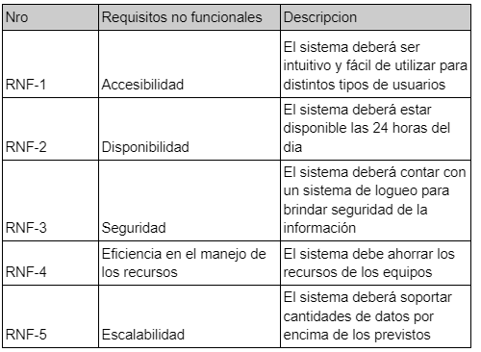
III. Ingeniería del Proyecto
Fase de exploración
Requisitos no funcionales

Slide 15
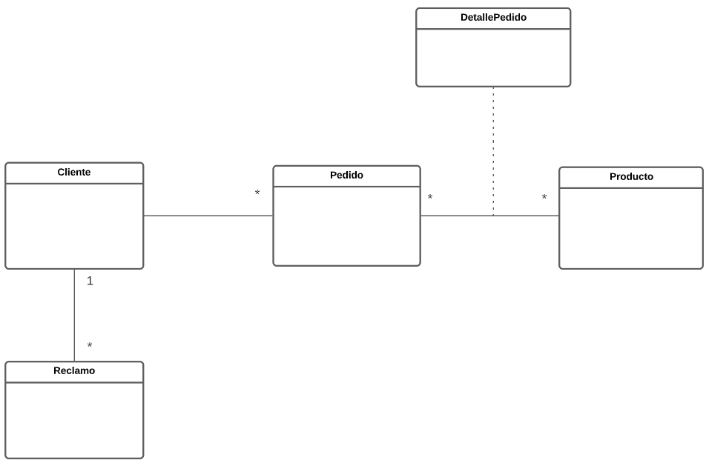
Diagrama de clases Conceptuales

Slide 16
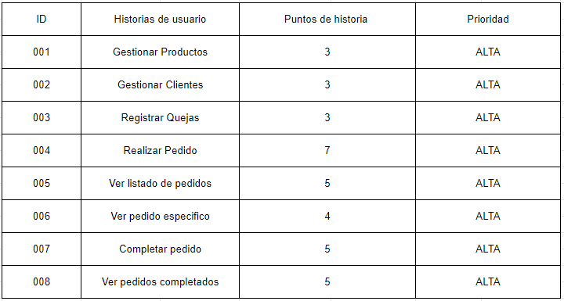
Fase de planificación
Priorización y estimación de esfuerzo

Slide 17
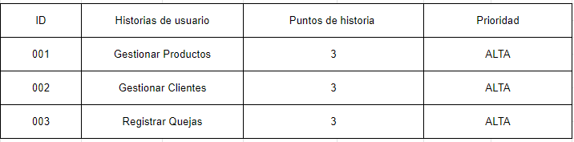
SPRINT 1
sprint backlog

Slide 18
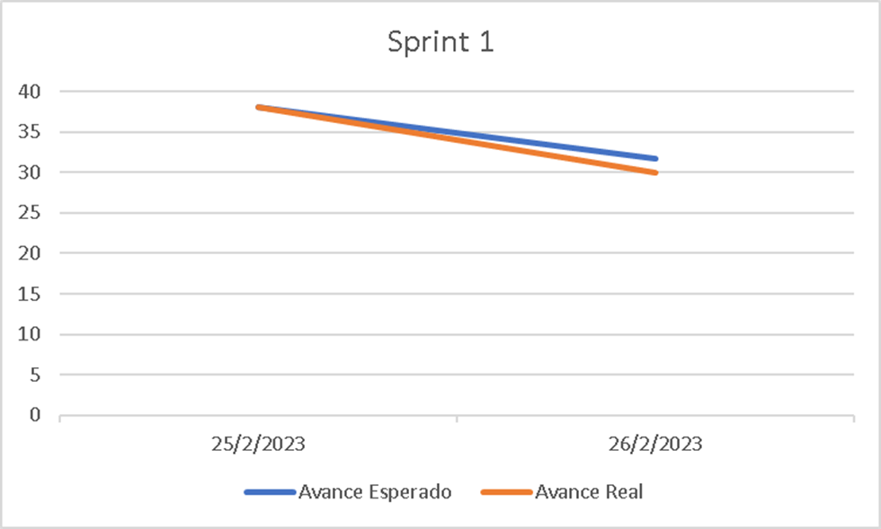
Burn down chart

Slide 19
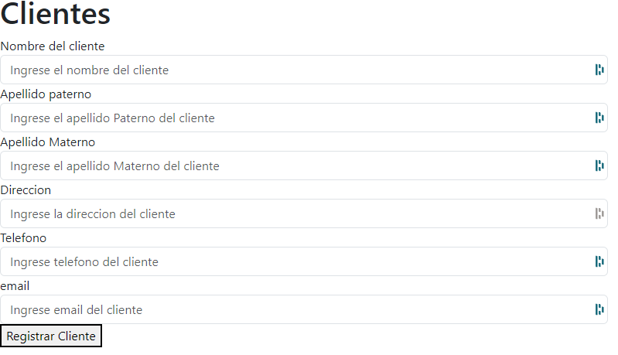
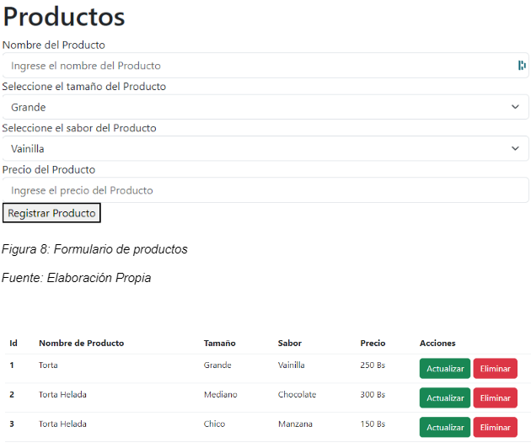
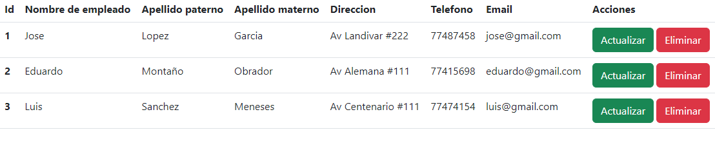
Incremento

Slide 20
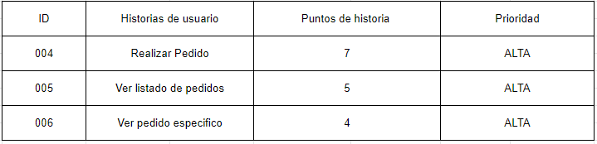
SPRINT 2
sprint backlog

Slide 21
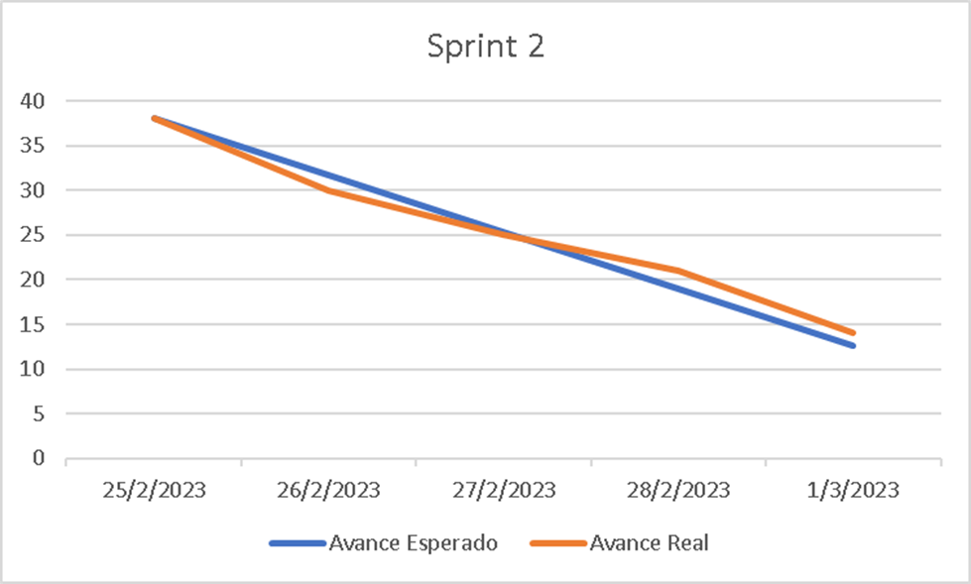
Burn down chart

Slide 22
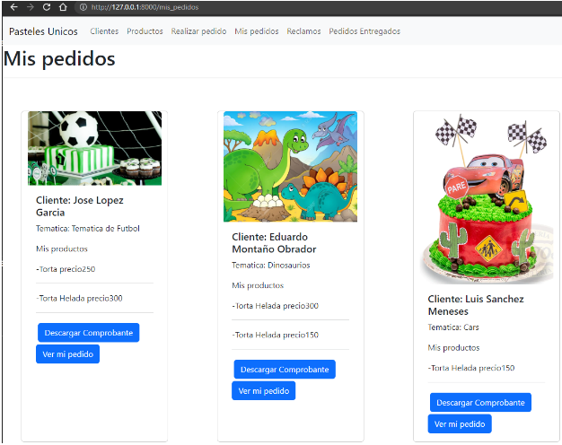
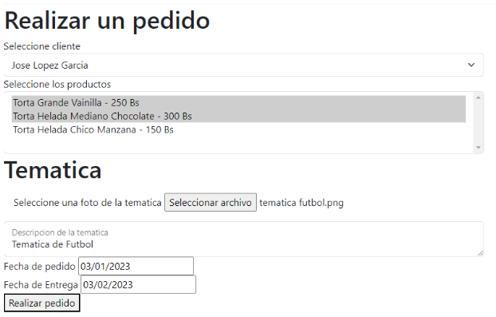
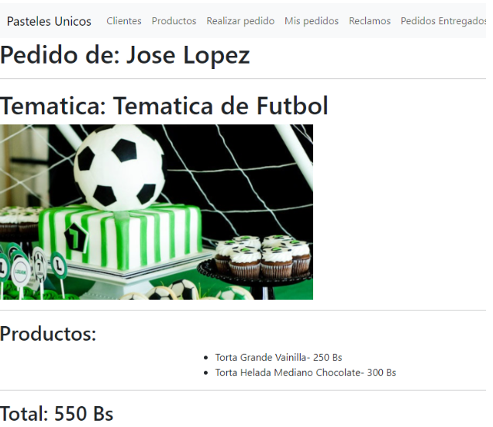
Incremento

Slide 23
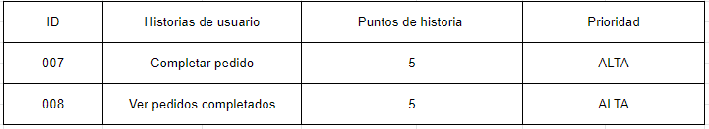
Sprint 3
Sprint backlog 3

Slide 24
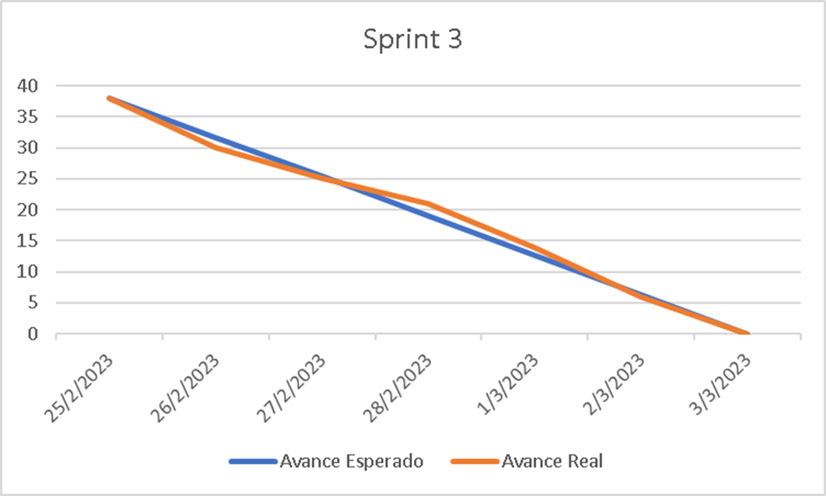
Burn down chart

Slide 25
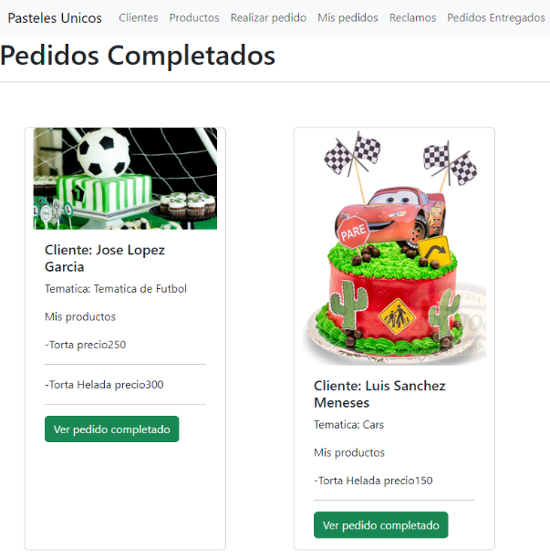
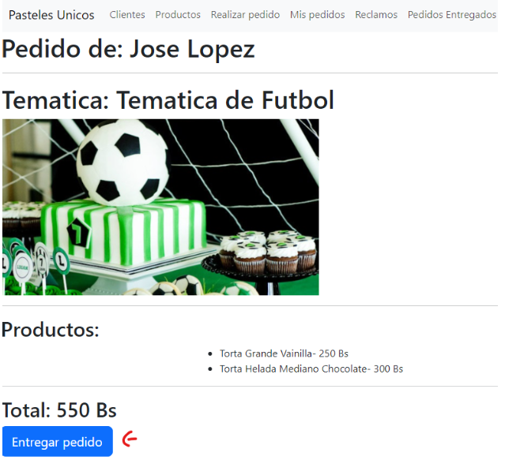
Incremento

Slide 26
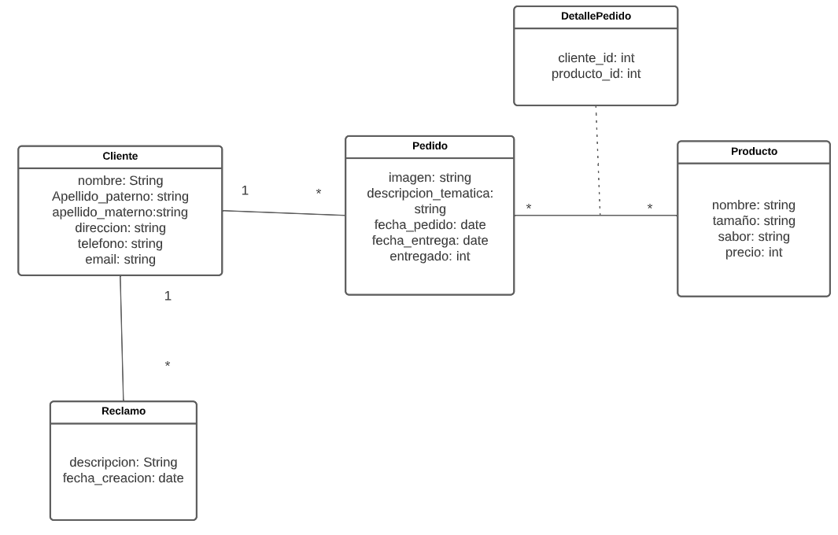
Fase de producción Diagrama de clases de diseño

Slide 27
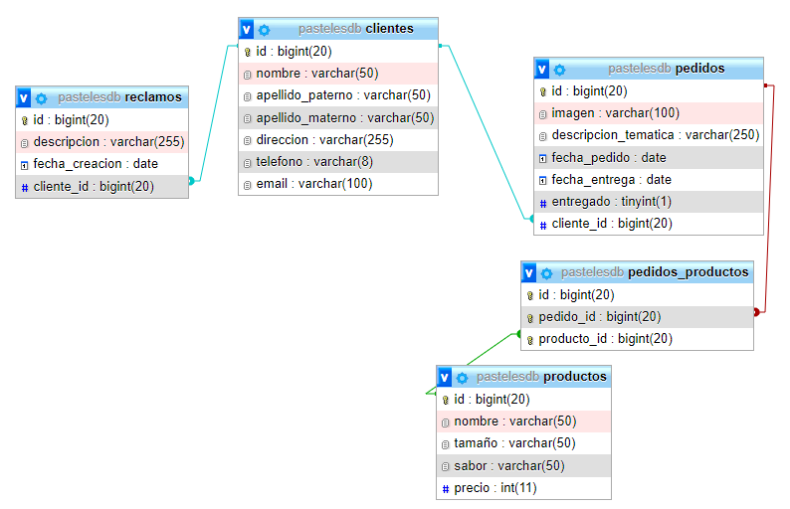
Modelo de datos relacional (modelo de base de datos lógico/físico)

Slide 28
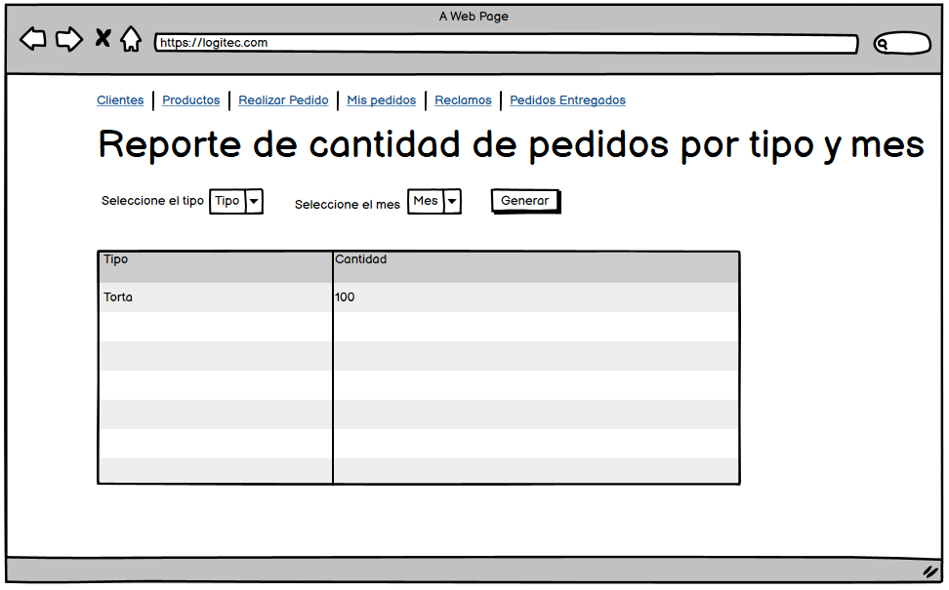
Diseño de reportes

Slide 29
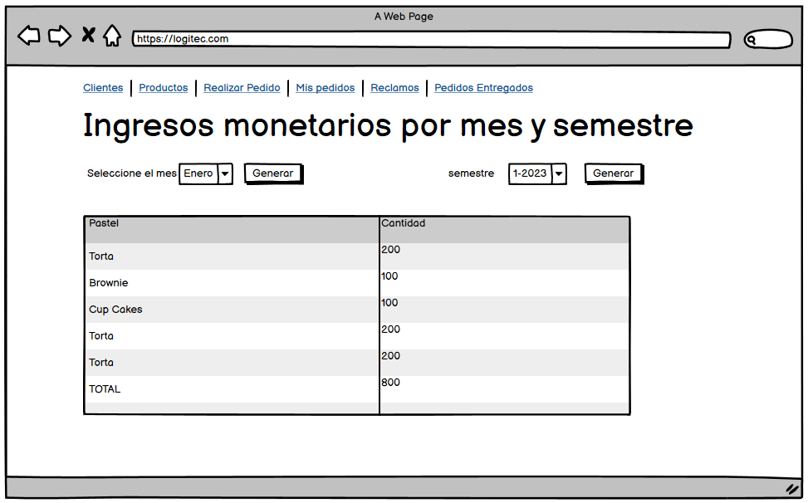

Slide 30
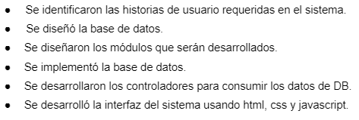
Conclusiones

Slide 31
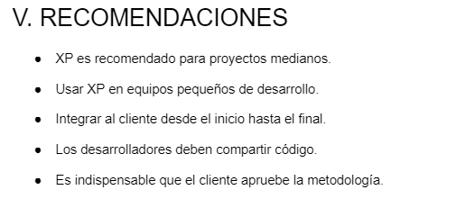

Slide 32
Gracias por su atención

